Slide 1
SUMIN’s PORTFOLIO
Springboot – To-Do-List Application
Stylish business and campus life with BIZCAM

Slide 2






TO-DO-LIST app
사용기술
통합 개발 환경(IDE) :
서버 :
데이터베이스 :
웹 개발 도구 :
테스트 도구 :

Slide 3
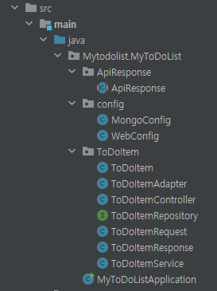
TO-DO-LIST app
프로젝트 구조(MVC 패턴) – MC 부분
Response를 위한 추상 클래스
Mongodb config 클래스
모델 클래스
ToDoItem을 ToDoItemResponse로 바꿔주는 클래스
JPA 리파지토리
Request로 포함되어 날아오는 데이터 모델 클래스
Response로 포함되어 브라우저로 전달 될 모델 클래스

Slide 4
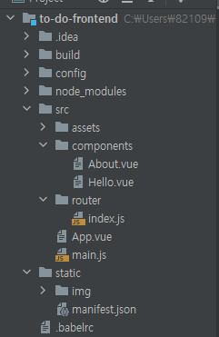
TO-DO-LIST app
프로젝트 구조(MVC 패턴) – View 부분
.css, .png같은 UI관련 리소스
Html템플릿과 vue.js함수들
todoItem 로직을 넣을 컴포넌트
Vue.js의 라우팅 정보들
Vue 라우터를 이용해 경로를 설정하는 자바스크립트
기본 템플릿
Vue 앱 초기화 시키는 자바스크립트

Slide 5
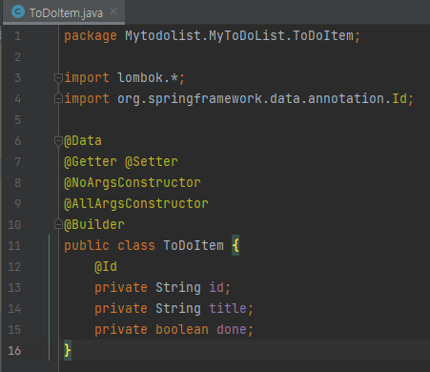
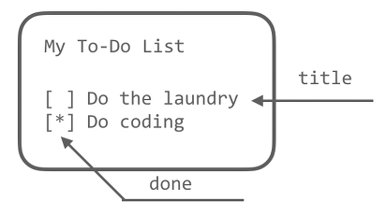
TO-DO-LIST app
모델 (Model)
-> 롬복을 이용해
Getter/setter/constructor/builder 추가

Slide 6
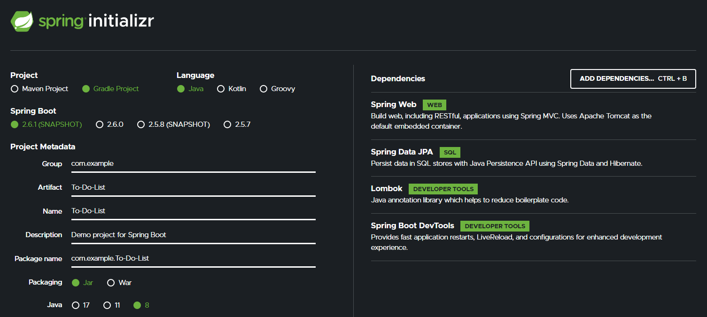
TO-DO-LIST app
스프링 어플리케이션 생성
->spfing initializer를 이용하여 web, jpa, Lombok, devTools 추가

Slide 7
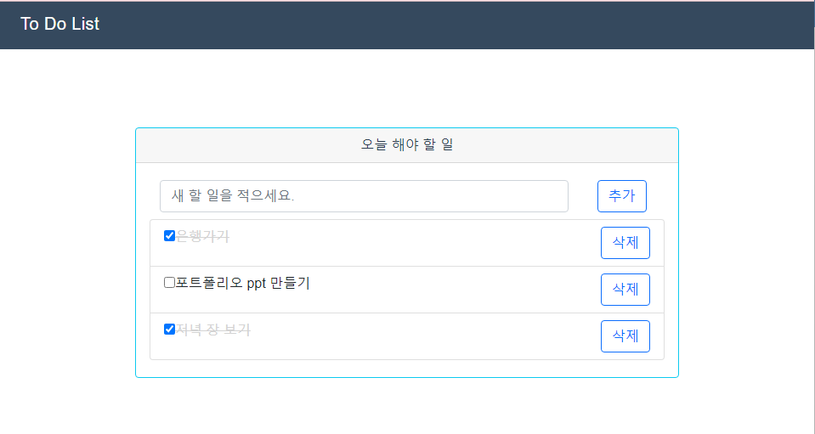
TO-DO-LIST app
구현화면 & 구현기능 restful api
to-do-list 불러오기 - get
추가버튼을 이용하여 새 할 일 추가 - post
Done이 true이면 체크 / done이 false이면 비체크 - put
삭제버튼을 이용하여 해당 행 삭제 - delete

Slide 8
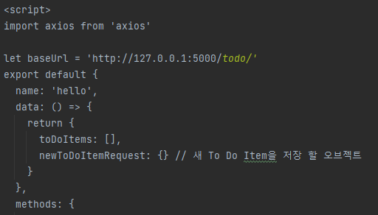

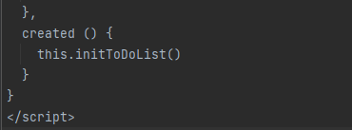

TO-DO-LIST app
.vue에서 axios로 restful api 구현
: todolist 목록 가져오기
: todoitem 항목 추가
: todoitem.done true/false 변경
: todoitem 항목 삭제

Slide 9
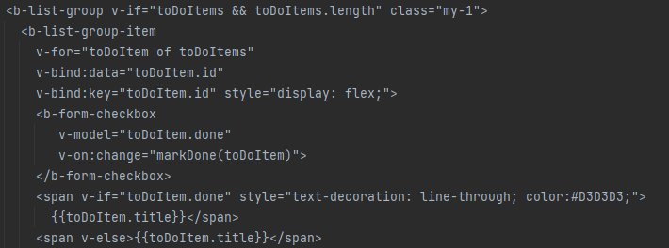
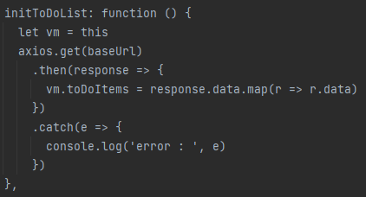
TO-DO-LIST app
frontend
to-do-list 불러오기 - get
toDoItems의 item들을 for문
<template>
<script>

Slide 10
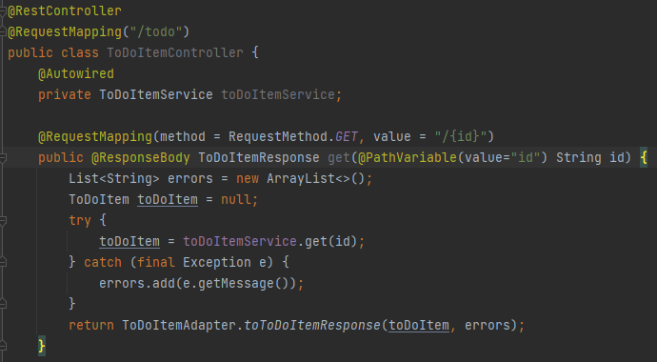
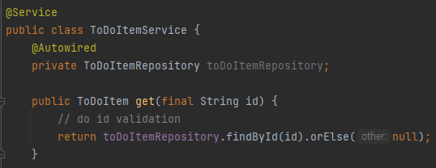
TO-DO-LIST app
backend
to-do-list 불러오기 - get
<controller>
<service>

Slide 11
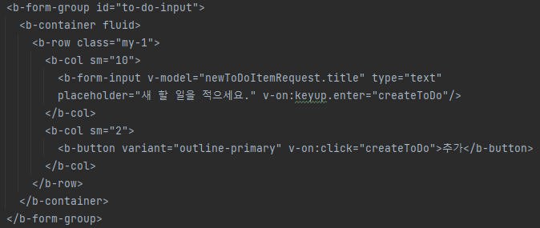
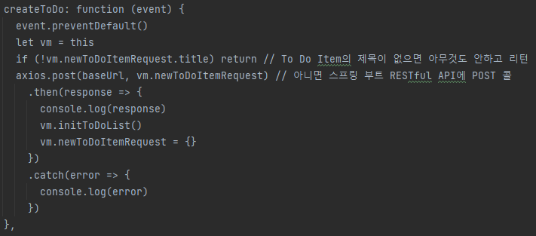
TO-DO-LIST app
frontend
2. 추가버튼을 이용하여 새 할 일 추가 – POST
<template>
<script>

Slide 12
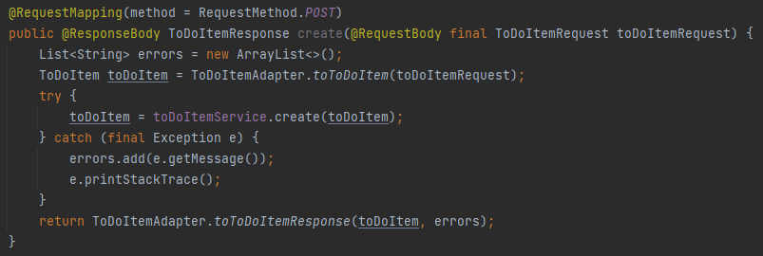
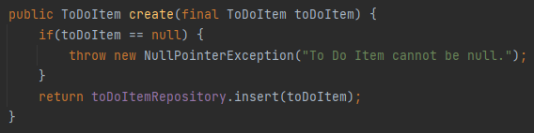
TO-DO-LIST app
backend
2. 추가버튼을 이용하여 새 할 일 추가 – POST
<controller>
<service>

Slide 13
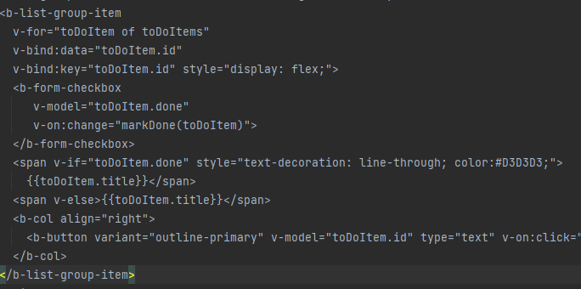
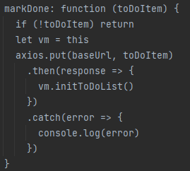
TO-DO-LIST app
frontend
3. Done이 true이면 체크 / done이 false이면 비체크 - put
toDoItem의 done이 true이면 style을 줌
<template>
<script>

Slide 14
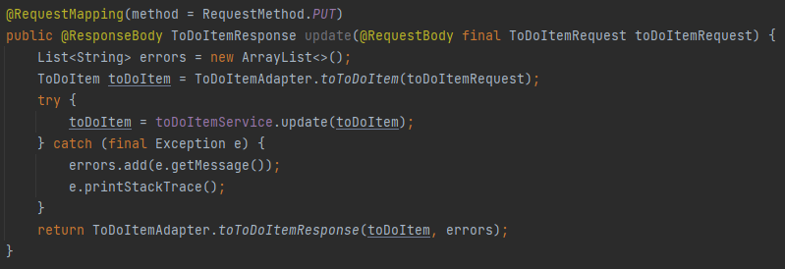
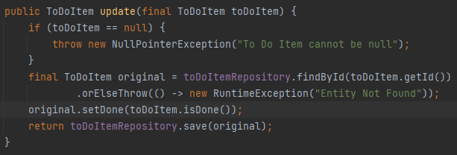
TO-DO-LIST app
backend
3. Done이 true이면 체크 / done이 false이면 비체크 - put
toDoItem을 받아와 setDone 하고 save 해줌
<controller>
<service>

Slide 15
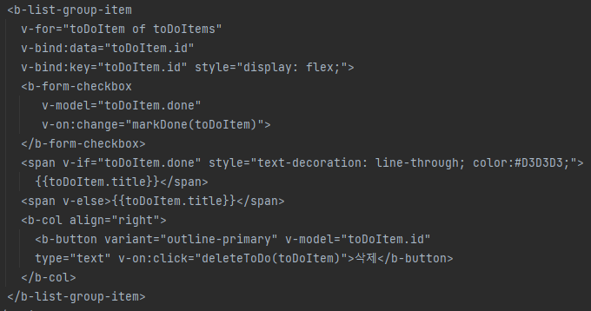
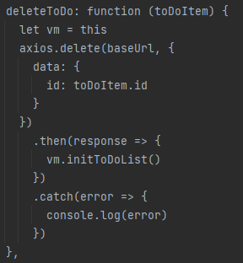
TO-DO-LIST app
frontend
4. 삭제버튼을 이용하여 해당 행 삭제 - delete
<template>
<script>

Slide 16
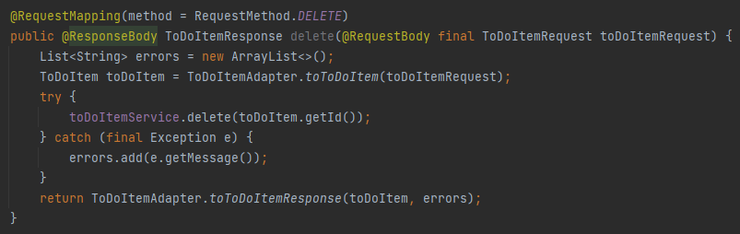
TO-DO-LIST app
backend
4. 삭제버튼을 이용하여 해당 행 삭제 - delete
<controller>
<service>

Slide 17
Thank you
Springboot – To-Do-List Application
Stylish business and campus life with BIZCAM

